Slide 1
第5章 Docker引擎
5.1 Docker引擎简介
5.2 Docker引擎的组件构成

Slide 2
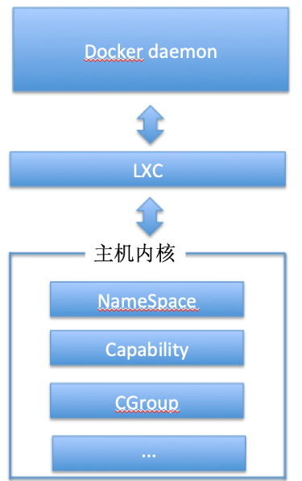
5.1 Docker 引擎简介
Docker引擎是用来运行和管理容器的核心部分。Docker首次发布时，Docker 引擎由LXC 和 Docker daemon 两个核心组件构成。
Docker daemon 是单一的二进制文件，包含诸如 Docker 客户端、Docker API、容器运行时、镜像构建等。 LXC 提供了对诸如命名空间（Namespace）和控制组（CGroup）等基础工具的操作能力，它们是基于 Linux 内核的容器虚拟化技术。
从图5-1可以看出，在 Docker 旧版本中，Docker daemon、LXC 和操作系统之间的交互关系。

Slide 3
5.2 Docker 引擎的组件构成
5.2.1 runc
在 Docker daemon 进程的拆解和重构时，OCI 也正在着手定义两个容器相关的规范，即镜像规范和容器运行时规范，两个规范均于 2017 年 7 月发布了 1.0 版。
Docker 公司参与了这些规范的制定工作，并贡献了许多代码。从 Docker 1.11 版本（2016 年初）开始，Docker 引擎尽可能实现了 OCI 的规范。例如，Docker daemon 不再包含任何容器运行时的代码——所有的容器运行代码在一个单独的 OCI 兼容层中实现。默认情况下，Docker 使用 runc 来实现这一点。runc 是 OCI 容器运行时标准的参考实现，如上面图5-3中的 runc 容器运行时层。runc 项目的目标之一就是与 OCI 规范保持一致。目前 OCI 规范均为 1.0 版本，我们不希望它们频繁地迭代，毕竟稳定胜于一切。除此之外，Docker 引擎中的 containerd 组件确保了 Docker 镜像能够以正确的 OCI Bundle 的格式传递给 runc。其实，在 OCI 规范以 1.0 版本正式发布之前，Docker 引擎就已经遵循该规范实现了部分功能。

Slide 4
5.2 Docker 引擎的组件构成
5.2.2 containerd
在对 Docker daemon 的功能进行拆解后，所有的容器执行逻辑被重构到一个新的名为 containerd（发音为 container-dee）的工具中。Containerd的主要任务是容器的生命周期管理，即start | stop | pause | rm ... containerd等。它在 Linux 和 Windows 中以 daemon 的方式运行，从 1.11 版本之后 Docker 就开始在 Linux 上使用。
Docker 引擎技术栈中，containerd 位于 daemon 和 runc 所在的 OCI 层之间。Kubernetes 也可以通过 cri-containerd 使用 containerd。
正如Docker 引擎简介中所述，containerd 最初被设计为轻量级的小型工具，仅用于容器的生命周期管理。然而，随着时间的推移，它被赋予了更多的功能，例如镜像管理等。其原因之一是，这样便于在其他项目中使用containd。例如，在 Kubernetes 中，containerd 就是一个很受欢迎的容器运行时。然而在 Kubernetes项目中，如果 containerd 能够完成一些诸如 push 和 pull 镜像这样的操作就更好了。因此，如今的 containerd 还能够完成一些除容器生命周期管理之外的操作。不过，所有的额外功能都是模块化的、可选的，便于自行选择所需功能。 Kubernetes项目在使用 containerd 时，可以仅包含所需的功能。

